Slide 1
ИСТОРИЯ РАЗВИТИЯ ОБРАЗОВАНИЯ

Slide 2
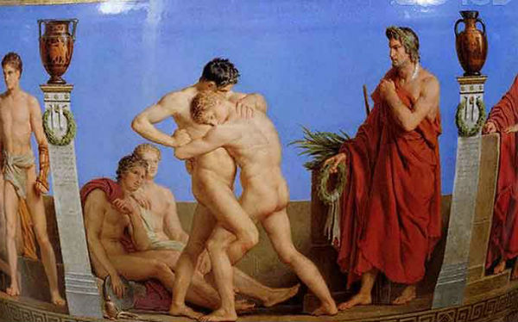
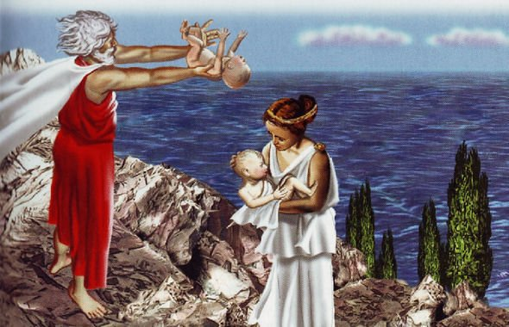
I этап – III-I до нашей эры: Древняя Греция: Спарта и Афины Цель образования – формирование воина: сила, ловкость, храбрость

Slide 3
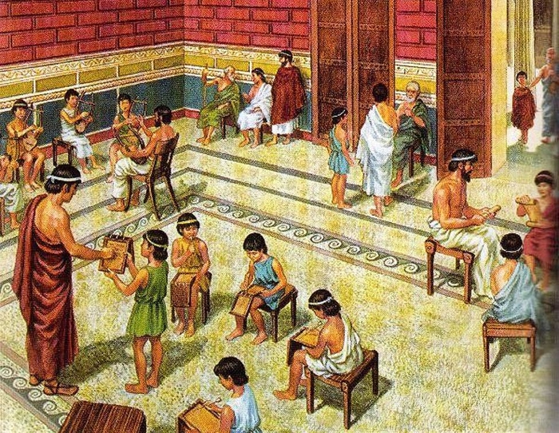
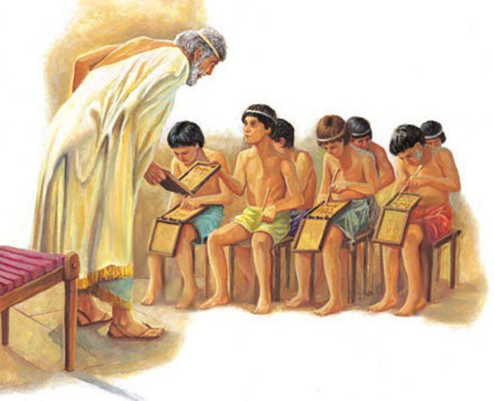

Slide 4
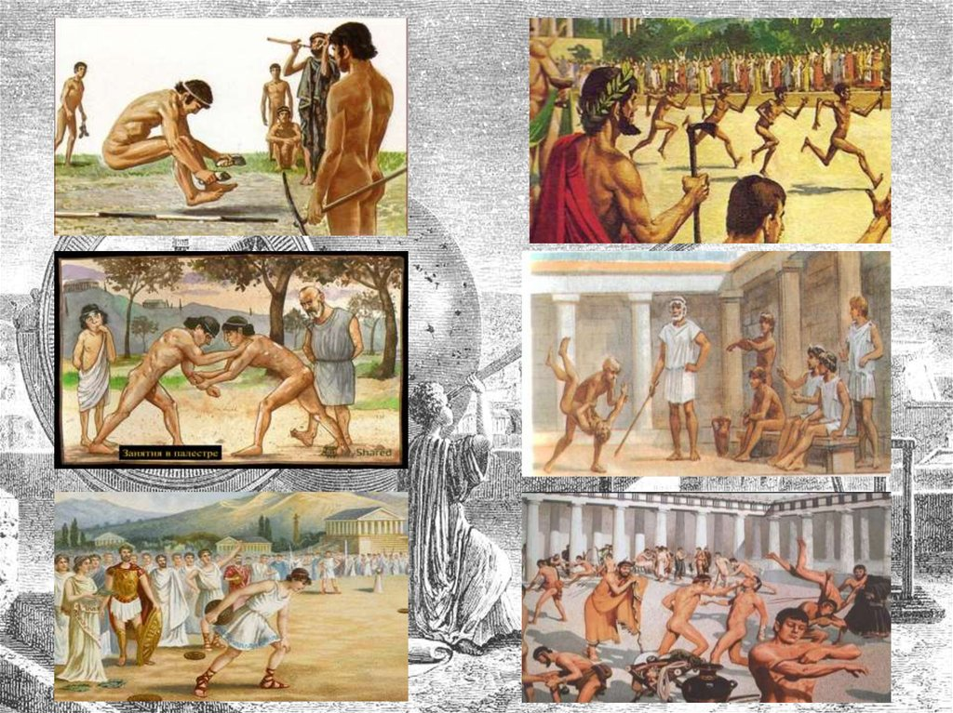

Slide 5
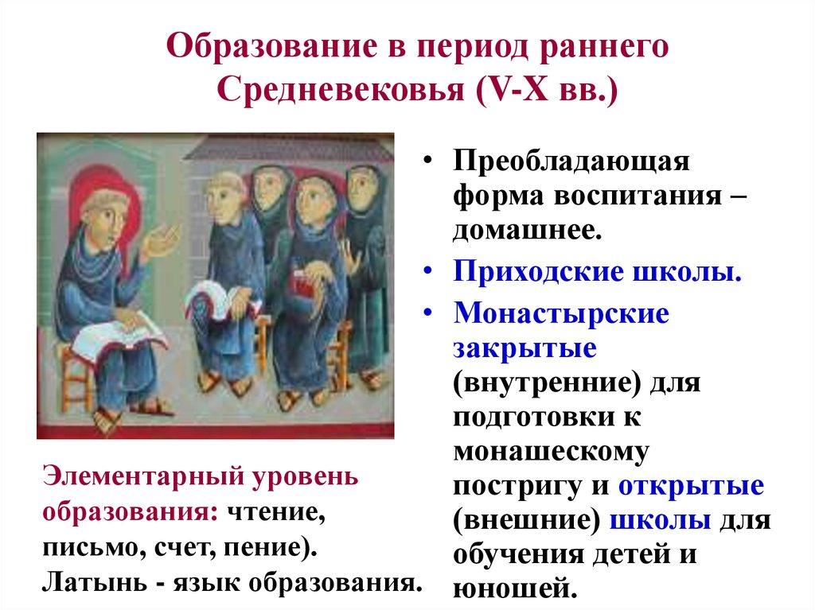
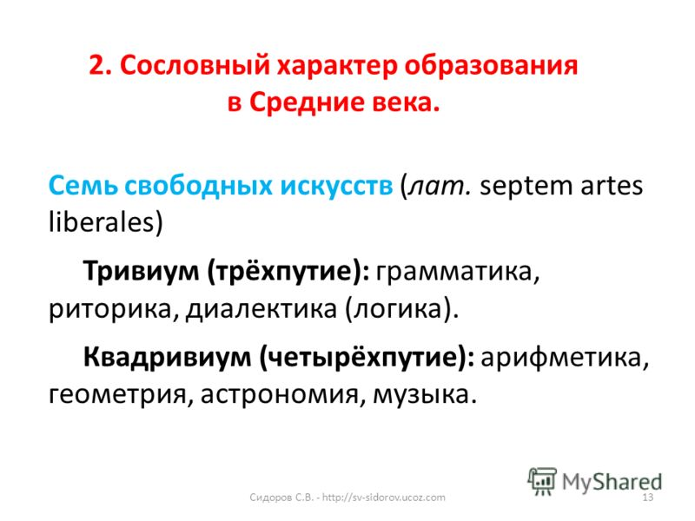
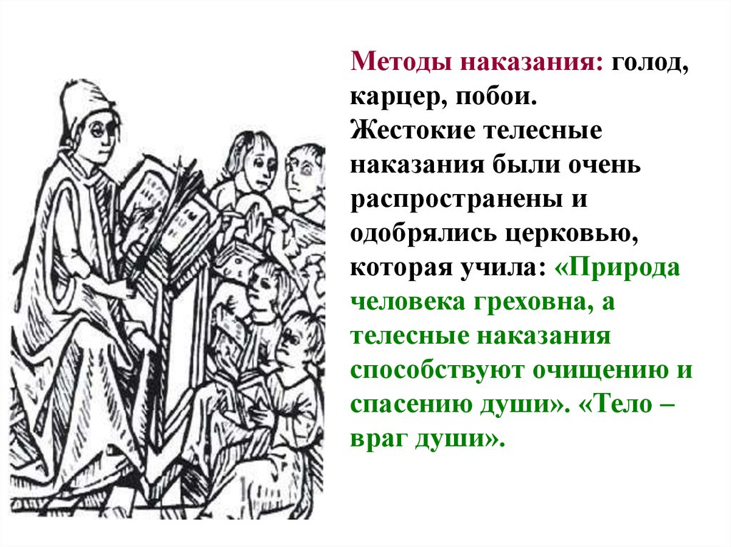
II период – V – XVI вв. Европа. Средневековье. Цель образования – спасение души.

Slide 6
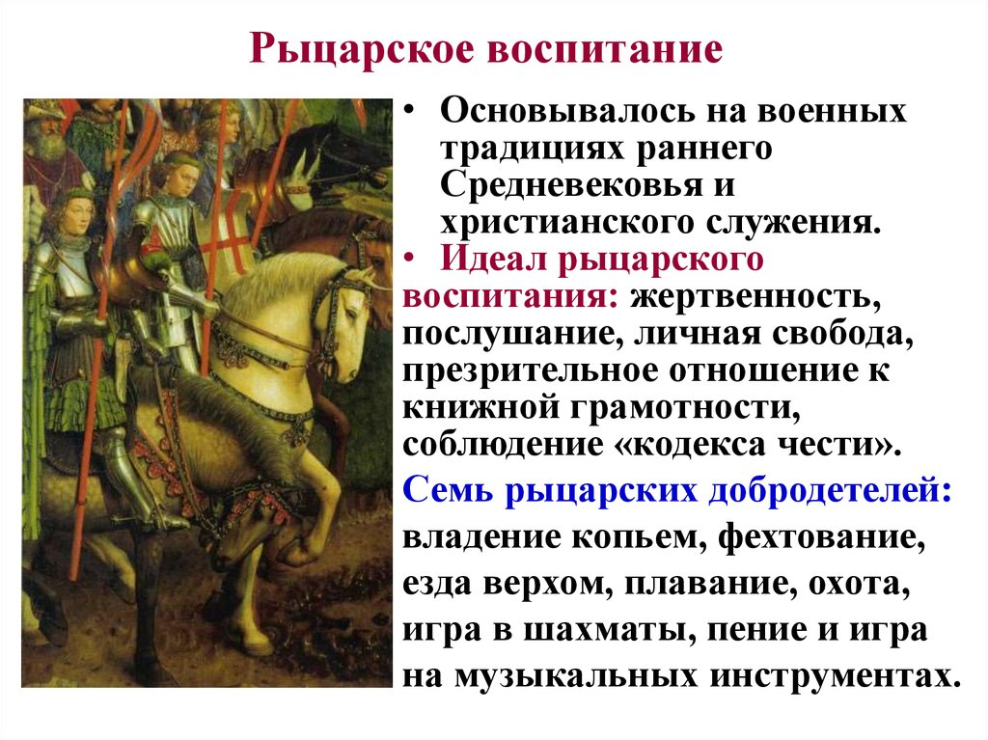
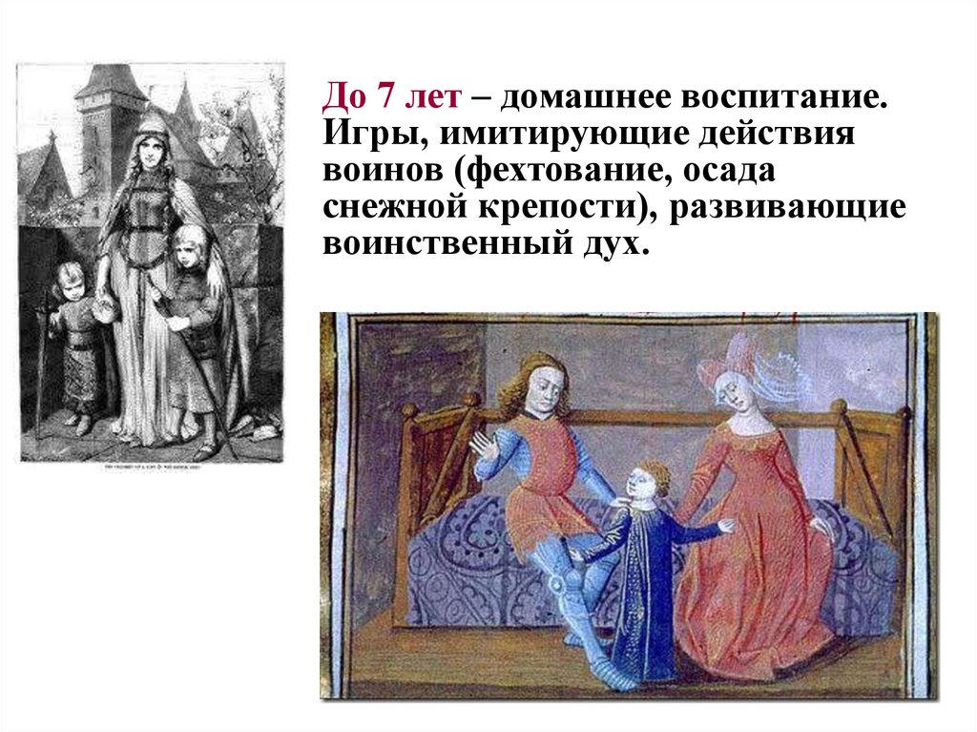

Slide 7
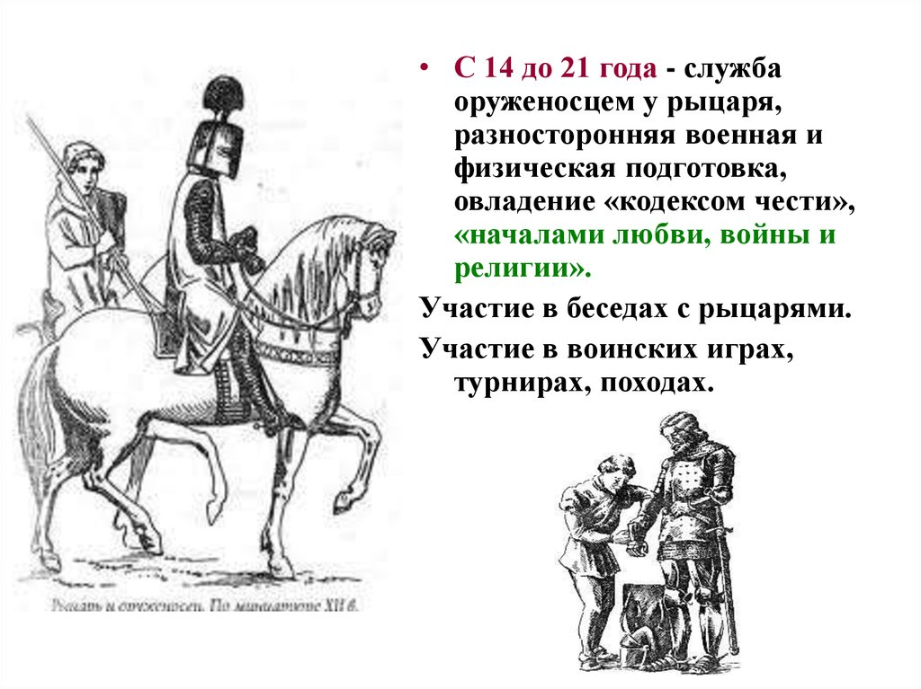
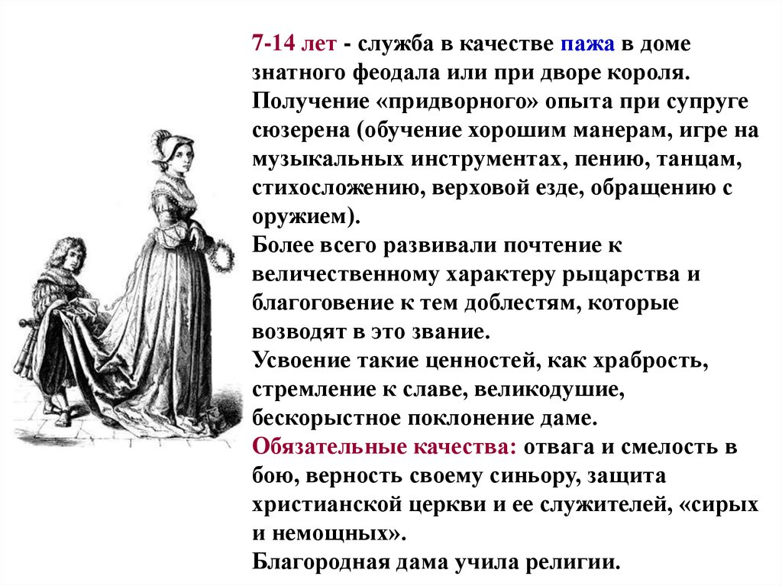

Slide 8
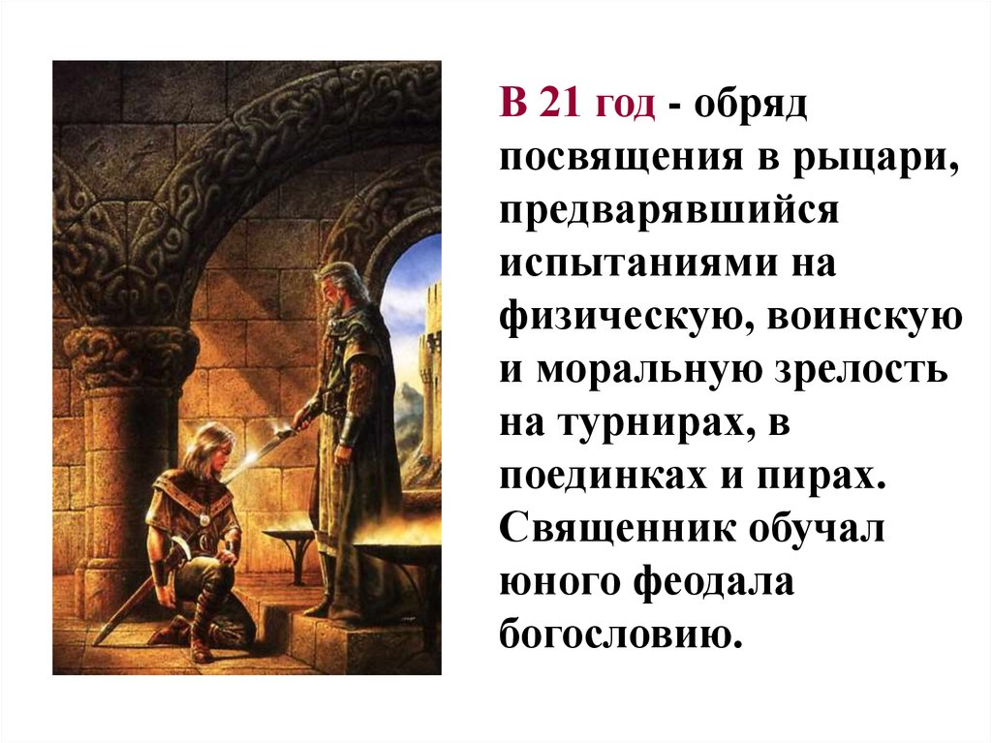

Slide 9
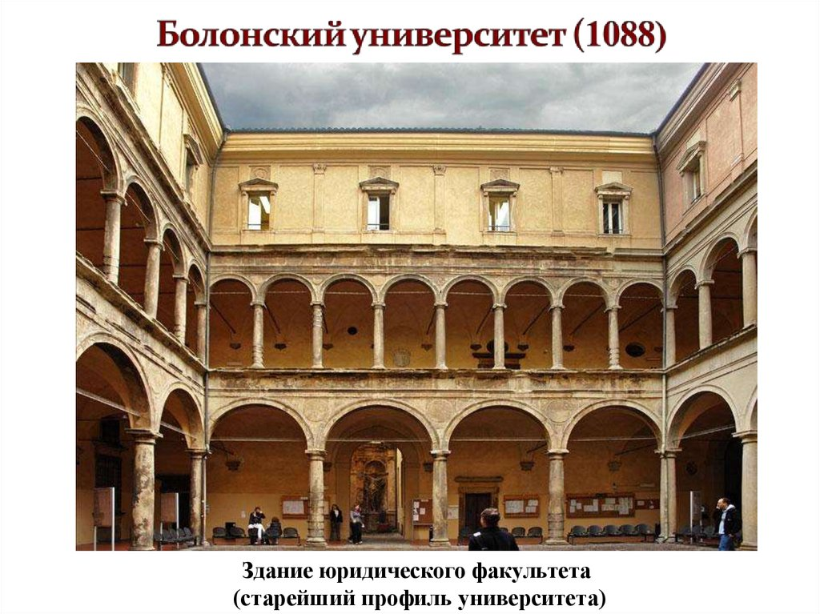
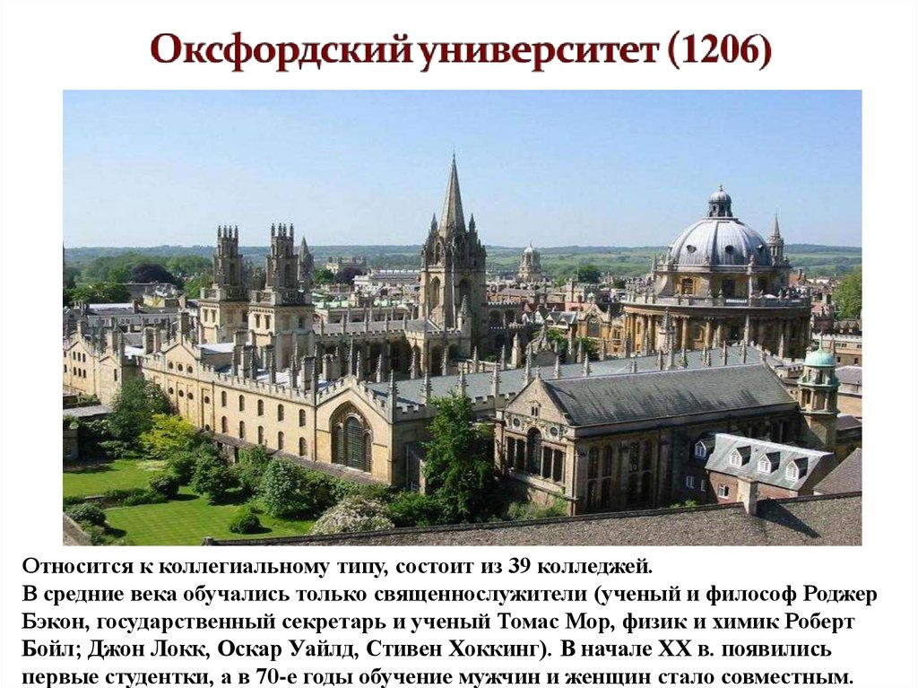
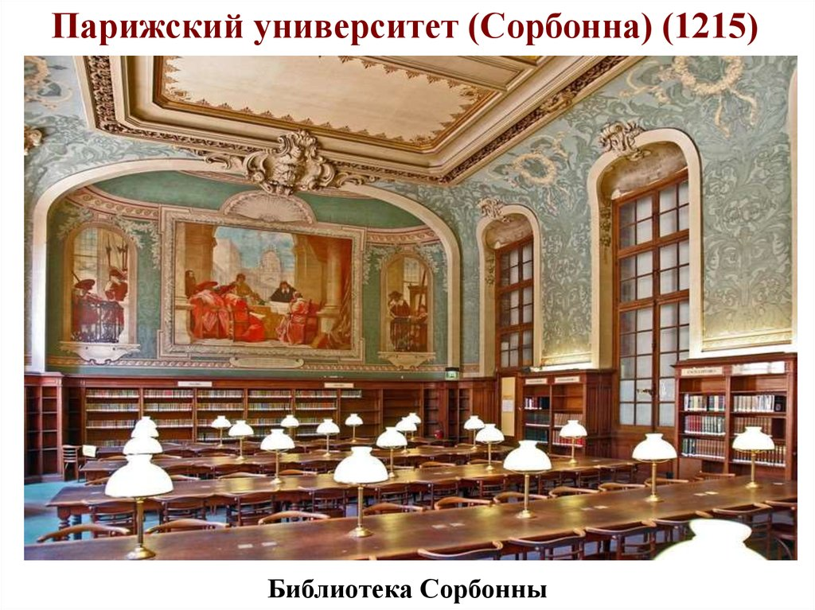

Slide 10
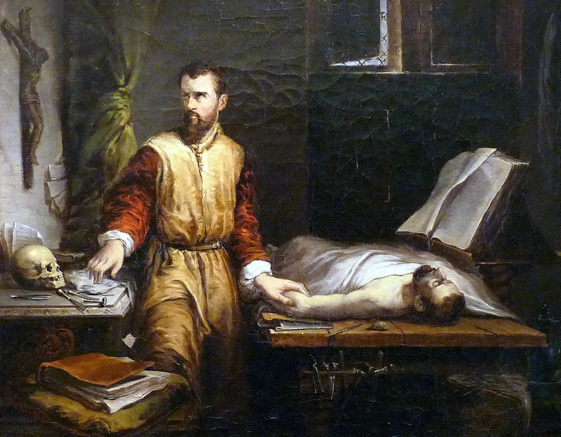
III этап – Возрождение. Цель образования – всестороннее развитие человека. Антропоцентризм.
Эта эпоха была ознаменована высочайшим уровнем развития культуры и искусства: Петрарка, Данте, Боккаччо, Микеланджело, Рафаэль, Леонардо да Винчи, Уильям Шекспир, Пауль Рубенс, Ван Дейк, Рембрандт
В науке произведен подлинно революционный переворот: Андреас Везалий, Роджер Бэкон и Френсис Бэкон, Авиценна, Николай Коперник, Галилео Галилей, Тихо Браге, Джордано Бруно, Филипп Парацельс

Slide 11
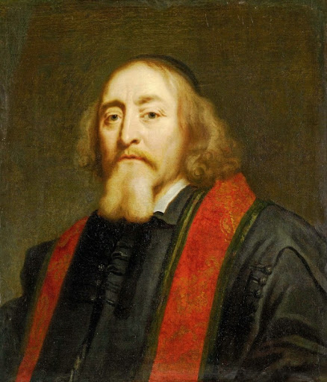
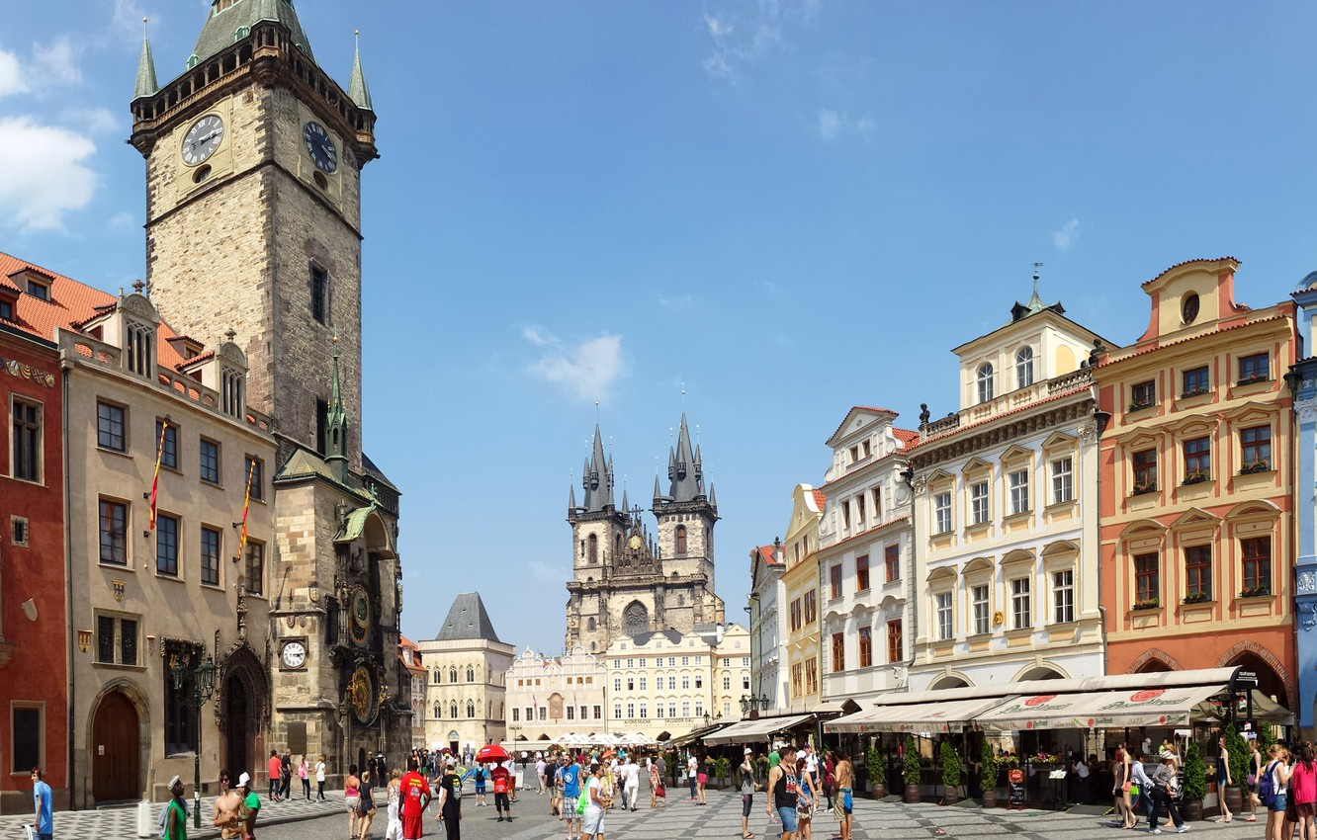

IV этап Настоящее время Цель образования - …

Slide 12
Из Великой дидактики Коменского
Образования человека надо начинать в весну жизни, то есть в детстве.
Утренние часы для занятий наиболее удобны.
Всё, подлежащее изучению, должно быть распределено сообразно ступеням возраста — так, чтобы предлагалось для изучения только то, что доступно восприятию в данном возрасте.
Всеми возможными способами нужно утверждать в детях горячее стремление к знанию и учению.
Метод обучения должен уменьшать трудности учения, чтобы оно не возбуждало в учениках неудовольствия и не отвращало их от дальнейших занятий.
Основательно должны рассматриваться только те вещи, которые могут принести пользу.
Всё последующее должно опираться на предыдущее.
Всё должно закрепляться постоянными упражнениями.
На каждом предмете нужно останавливаться до тех пор, пока он не будет понят.

Slide 13
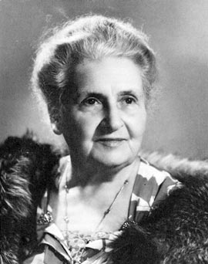
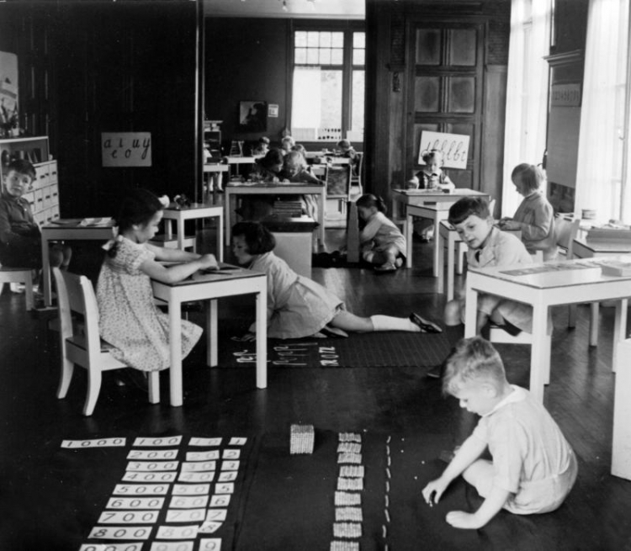
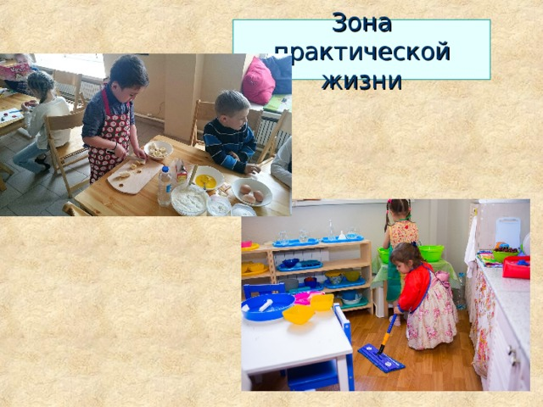
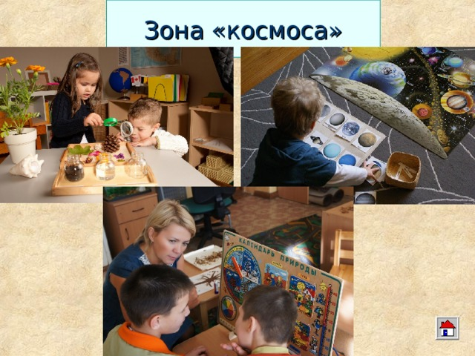

Slide 14
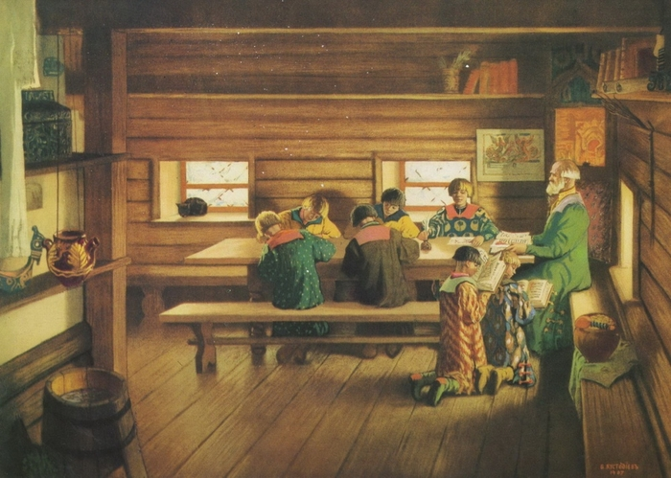
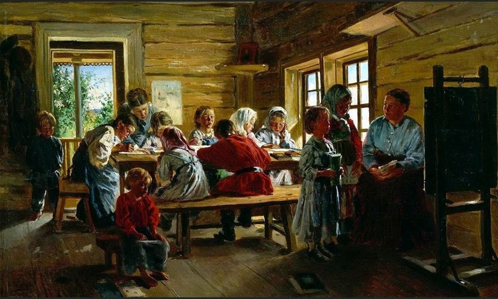
В.Е. Маковский. В сельской школе
Б.М. Кустодиев. Земская школа в Московской Руси

Slide 15
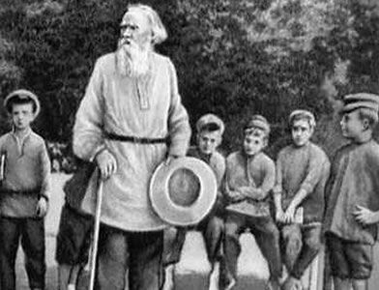
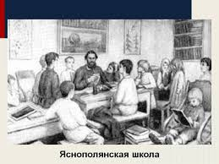
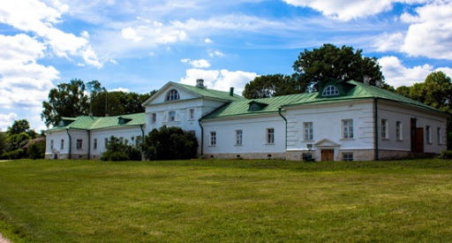
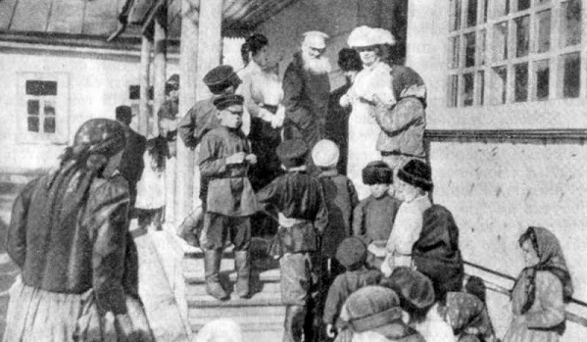
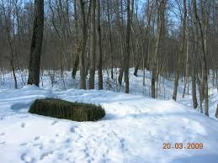

Slide 16
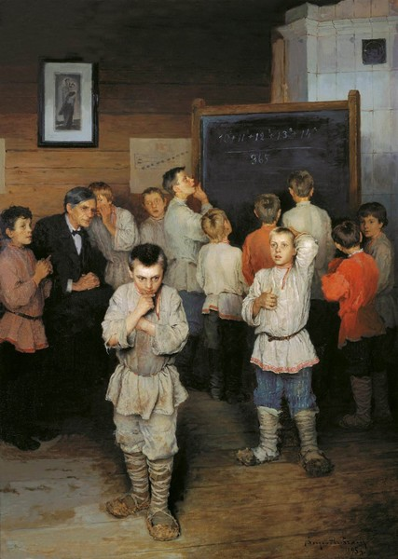
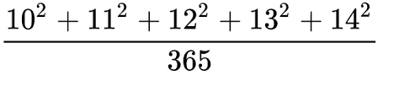
Н. П. Богданов-Бельский. Устный счёт. В народной школе С. А. Рачинского

Slide 17
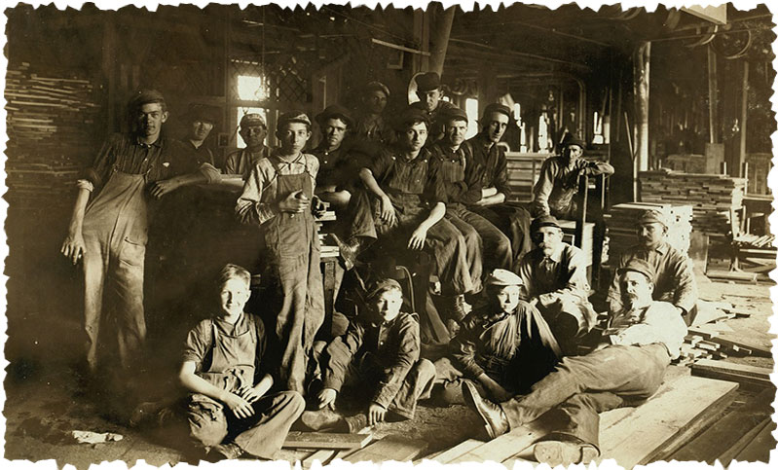
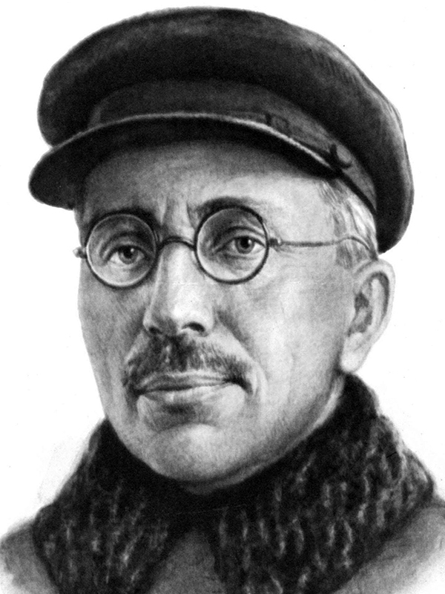
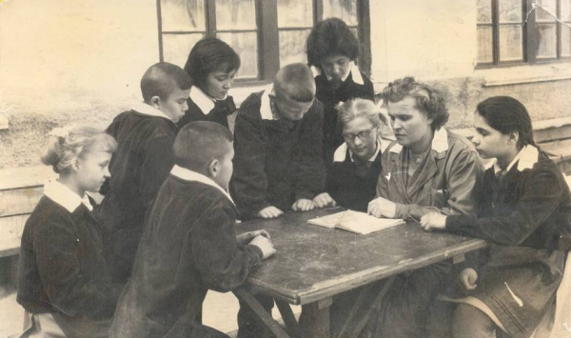

Slide 18
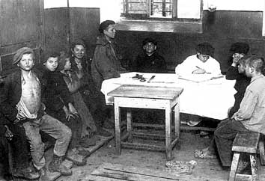
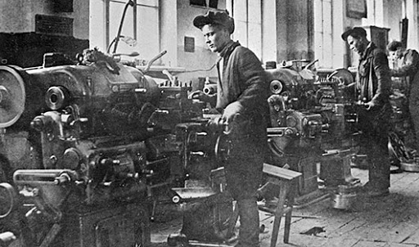

Slide 19
https://tvkultura.ru/video/show/brand_id/61048/episode_id/1377714/video_id/1527075/
https://www.youtube.com/watch?v=_lkfbiFnzJc

